Slide 1
Tài liệu tham khảo 2
2020/10/16

Slide 2
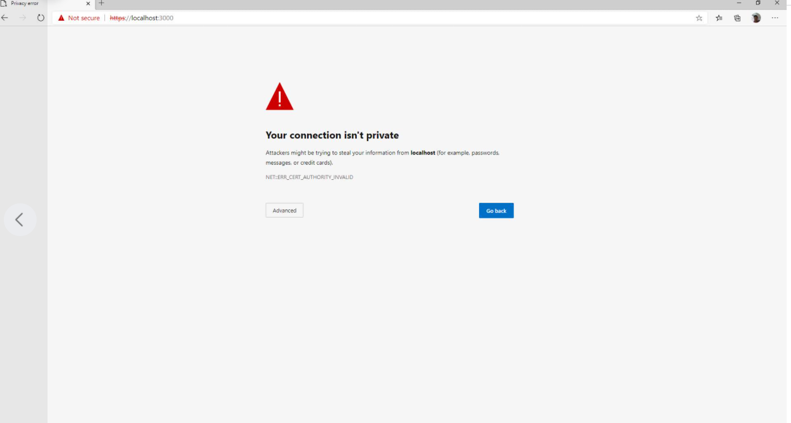
1. Giải đáp 1 số lỗi
ấn vào nút advanced rồi sau đó Accept

Slide 3
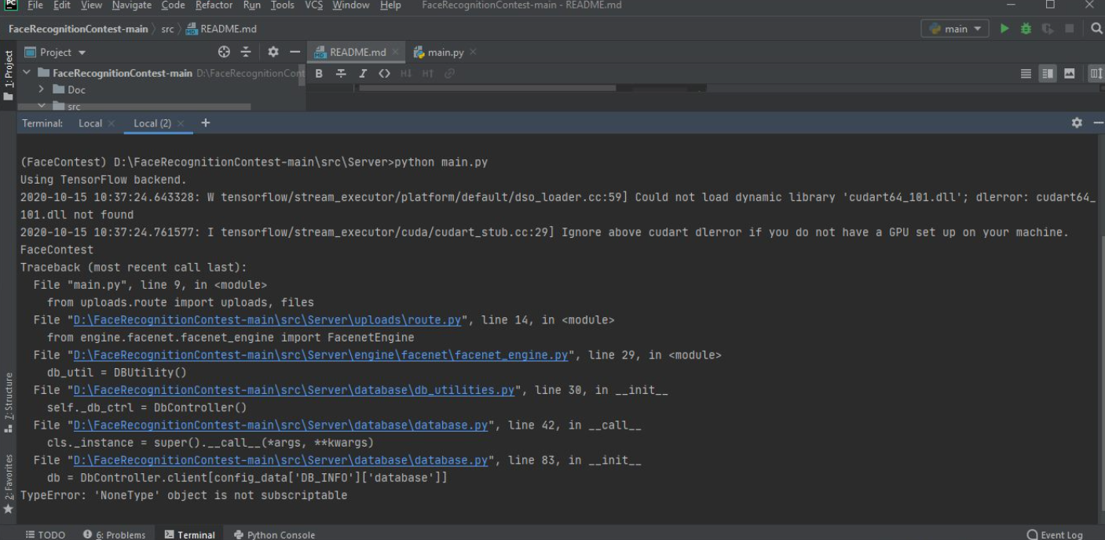
1. Giải đáp 1 số lỗ
Nguyên nhân
Dùng python 3.8 không theo hướng dẫn là python 3.6
conda create -n FaceContest python=3.6
2. Dùng file requirements.txt cũ
Cài lại với file requirements.txt trong folder server

Slide 4
1. Xử lý như thế nào khi gặp lỗi
Đọc nội dung và xác định vị trí lỗi
①
Thu thập thêm thông tin xung quanh chỗ bị lỗi
②
Tra nội dung sửa lỗi trên mạng
③
Xem lại hướng dẫn sử dụng
④

Slide 5
1. Keyword tìm hiểu thêm về đóng gói chương trình
Docker

Slide 6
2. Tạo database để test với dữ liệu của mình
Tạo account với
https://www.mongodb.com/cloud/atlas
①
Tạo database mới
Ví dụ: FaceContest
②
Tạo 3 collections
staff, encode, feedback
③
④
Tạo documents cho collection staff
Thay đổi file db_config.ini trong folder src\Server\database
Theo nội dung database của bạn
⑤

Slide 7
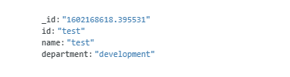
2. Sample cho document staff

Slide 8
3. Task cho tuần thứ 2
Đăng ký khoảng 5~10 staffs. Mỗi staff 3 khuôn mặt.
Sửa lỗi phần code nhận diện mặt.
Tìm hiểu về logic chuyển từ ảnh mặt sang
vector và logic về nhận diện mặt
trong code mẫu hiện tại

